Slide 1


给
传播现象分析
阿嬷
爆火的传播现象多理论分析报告
的
情
书

Slide 2



01
绪论
目录
02
现象脉络与传播特征
03
多理论视角下的深度解析
CONTENTS
04
传播隐忧与深层成因
05
治理路径与反思

Slide 3




01
绪论
互联网深度发展
推动文化消费进入
“后流量时代”

Slide 4


现象解释
电影市场长期依赖流量明星与IP叙事，同质化严重，观众审美疲劳加剧
抖音、小红书等社交平台中出现情感共鸣取代视觉轰炸的传播逻辑
2026年五一档，成本仅1400万元、全素人出演、全程潮汕方言的《给阿嬷的情书》上演现象级逆袭
首日排片1.6%、票房377万元，凭借豆瓣9.1分口碑，18天突破5.28亿元，最终剑指17亿元，投资回报率超25倍。这一“三无”影片的爆火，折射出中国本土内容传播的创新性转向
本文将这一传播现象界定为“高情感浓度、低工业化配置的本土内容，在社交媒体生态中通过口碑裂变与圈层跨越实现的
逆袭式传播

Slide 5



传播的核心表现
研究整合共情传播、使用与满足、两级传播、沉默螺旋及文化研究等理论
播上摒弃前置宣发，依赖观众自发推荐，借助主流媒体背书实现层级跃迁
通过个案追踪与非参与式观察，对豆瓣、抖音、微博、小红书等平台进行话语分析，既验证经典理论的数字时代适用性，也为中小成本内容创作者提供可参照的破圈路径，并辩证揭示口碑极化与创作同质化的潜在风险。
1
3
2
内容上以方言、素人、家庭叙事等“去精致化”符号形成对商业大片的冲击
受众互动、二次创作等持续注入传播势能

Slide 6



02
现象脉络与传播特征

Slide 7

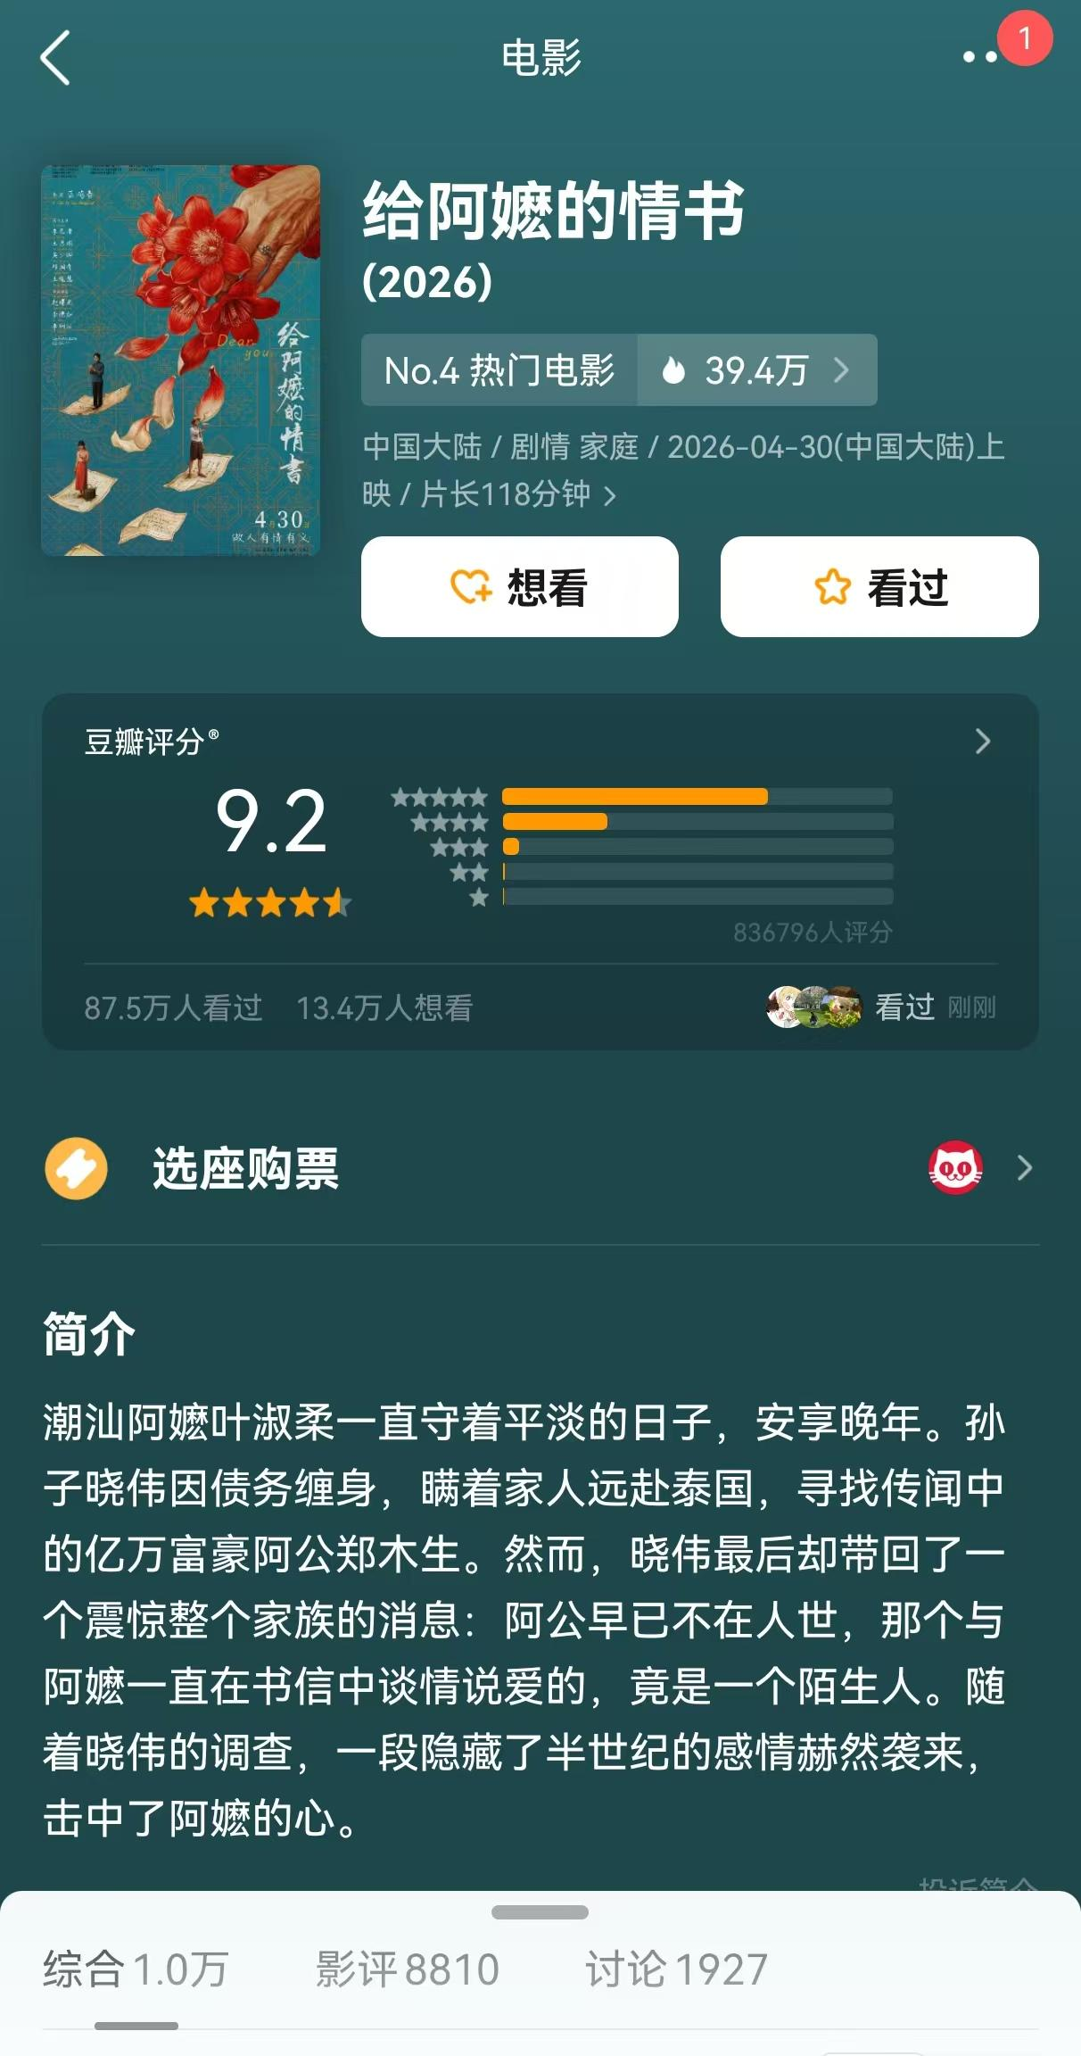

现象脉络
01
起源
影片于2026年五一档上映，初期限于低成本、全素人、全方言的“三无”特点，首日排片仅1.6%，票房377万元。
02
演变
凭借豆瓣9.2分的超高口碑，影片通过观众自发推荐和意见领袖扩散，实现票房逆袭，单日票房登顶，上映18天票房突破5.28亿元。
03
当前传播态势
票房最终剑指17亿元，形成全民讨论热潮，并获《人民日报》等主流媒体点评，完成从圈层到大众的破圈传播。

Slide 8




传播特征
内容特征
受众特征
传播渠道特征
互动特征
①温情、有内涵的故事情节，采用易于理解的感知符号与低门槛共情设计；
②双女主叙事突出阿嬷的坚韧与南枝的大义，契合女性主义文化思潮；
③全程潮汕方言、去流量化、去套路化的质朴表达，形成对工业化影视的文化反叛。
①女性受众因身份认同产生强烈共鸣；
②口碑驱动下，从初期小众观影群体扩散至全民受众；
③审美疲劳的观众转向追求真诚情感与优质内容。
①无大额宣发，依赖社群、朋友圈等私域口碑发酵；
②豆瓣高分评价被搬运至微博、短视频等公域平台，形成安利热潮；
③各圈层KOL与主流媒体介入，强化传播公信力。
①口碑裂变引发安利式互动，观众成为自发传播节点；
②沉默螺旋效应显现，正面评价占据主流，质疑声音被淹没；
③情感共鸣引发观众二次创作。

Slide 9
03
多理论视角下的深度解析

Slide 10
情感符号编码与共情传播
共情传播理论以情感互通实现群体共振，通过内容唤起共同情绪记忆；符号互动理论指出，创作者借助具象符号进行意义编码，受众解码时与自身经验对接，搭建跨圈层认知桥梁。影片选用潮汕方言、祖孙亲情、乡土日常等高度辨识且具普适性的情感符号，弱化理解门槛。阿嬷的坚守与南枝的取舍所构成的温情支点，触发关于亲情、故土、长辈的集体记忆，无论何地的观众都能完成情感对接。观影后的社交分享围绕这些符号持续互动，强化情感记忆。传播逻辑在于：具象情感符号实现跨地域意义传递，低门槛解码铺就共情通道，情感共鸣驱动观众主动分享，成为影片跳出小众圈层的根基。
使用与满足理论
该理论强调受众基于心理需求主动筛选媒介产品，当内容精准匹配心理空缺时，消费满足感会驱动二次传播。当前影视市场充斥流量堆砌、特效至上的流水线作品，观众长期陷入同质化审美疲劳。影片去流量、去工业化的质朴叙事，精准填补了大众对真挚情感与写实内容的心理缺口；双女主塑造契合女性受众的身份认同需求，满足其自我表达与价值确认的精神诉求。观众获得深层情绪慰藉后，将满足感转化为强烈的分享意愿。传播逻辑由此显现：内容填补情感与审美缺口，满足心理需求，驱动从被动观影转向主动安利，形成口碑的自发裂变。

Slide 11
多级传播与裂变式口碑扩散
两级传播理论勾勒“意见领袖→普通受众”的链路，社交媒体环境下，口碑驱动的裂变传播以私域为起点，向公域平台流转并实现指数级扩容。影片零大额宣发，初期依靠朋友圈、社群完成首轮口碑积累。豆瓣9.1分被搬运至短视频、微博后，文娱、生活、乡土等各圈层KOL作为意见领袖推荐，依托粉丝信任完成二级传播，带动大量路人观影。随后《人民日报》等主流媒体点评，发挥权威背书与议程设置功能，将口碑事件升格为全民文化议题。传播逻辑体现为：私域原生口碑完成初始裂变，圈层意见领袖实现二级传播，主流媒体加码夯实公信力并设置公共议程，多层级联动推动全民破圈。
沉默的螺旋与文化反叛
沉默螺旋理论指出，当主流舆论占据话语权时，持异议者因惧怕孤立而沉默，优势意见呈螺旋式放大。影片正面评价刷屏形成高分主流，少量“拍摄粗糙、叙事平淡”的质疑声被淹没，持不同意见者为避免冲突而缄默，进一步推高舆论热度。（文化反叛）从文化研究视角看，受众是能动性的意义生产者。当《给阿嬷的情书》以全素人、全方言、写实主义构成对流水线影视逻辑的有力反叛，受众集体拥抱这一反叛，精准踩中大众反感流量套路的深层社会情绪，使其从影视作品演化为全民文化现象。双重机制共同作用：沉默螺旋巩固正向舆论氛围，文化反叛契合社会审美变革趋势，推动影片跃出影视消费范畴，成为全民参与的传播热潮。

Slide 12
04
传播隐忧与
深层成因

Slide 13
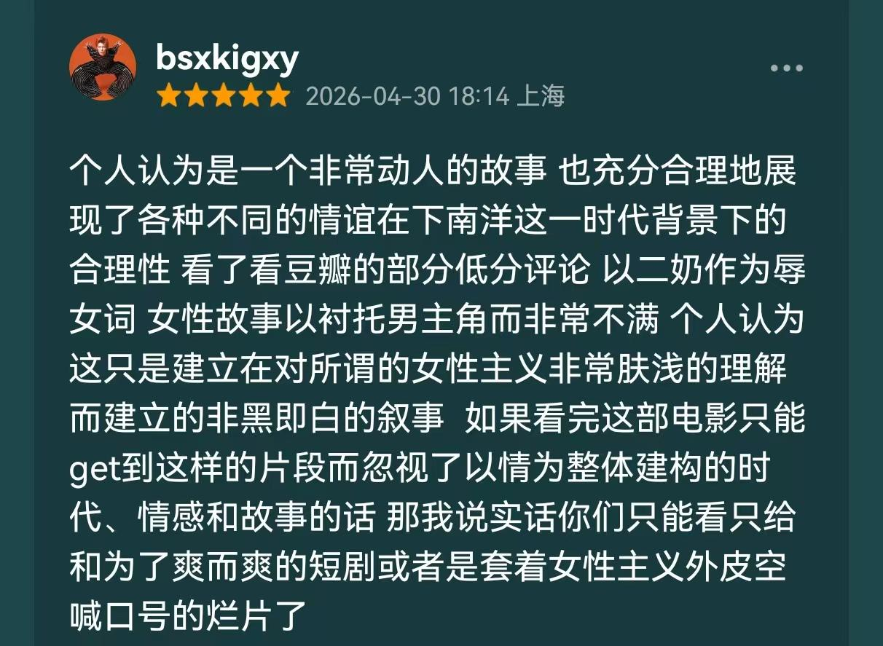
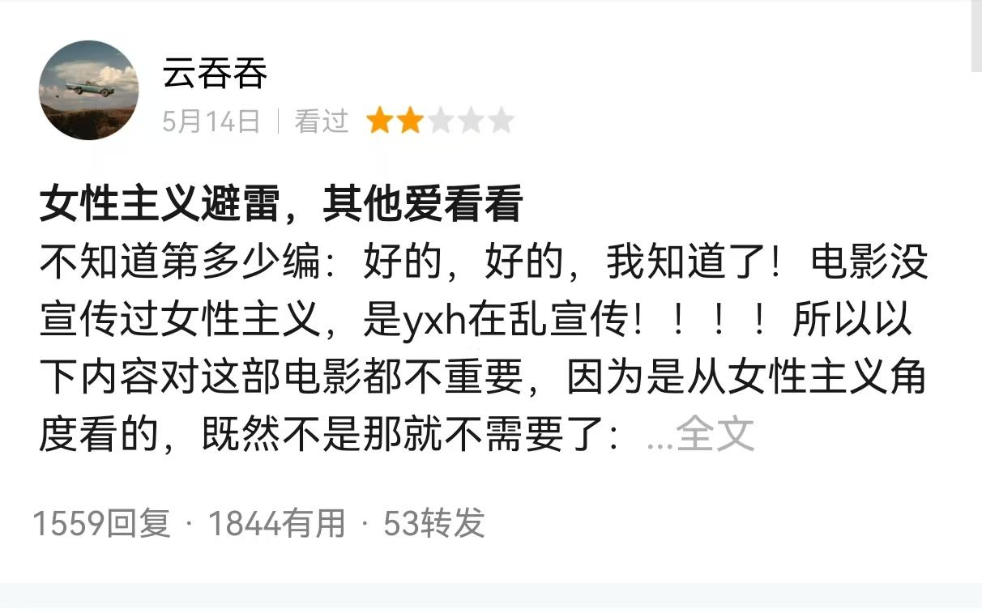
这一高度情感驱动的传播模式展现强大势能的同时，也伴生不可忽视的负面效应。
内容传播层面
共情传播呈现双刃剑效应。影片高度依赖极致化东方女性符号触发共情，虽初期高效凝聚受众，却易滑向情感透支——观影动机过度集中于催泪治愈等情绪消费，艺术复杂性被扁平化。同时，方言符号构成圈层壁垒，破圈依赖于字幕与情感“翻译”，可能稀释地域文化厚度，无助于多元方言文化的深层传播。
受众认知层面
豆瓣高分与朋友圈安利形成的情感场域，裹挟部分观众的独立判断，使其选择性忽略叙事节奏、影像语言等方面的瑕疵，形成非理性的神化认知。影片对女性美好特质的刻画虽引发身份认同，也可能强化“牺牲即美德”的传统叙事惯性，与多元、自主的女性主义主张形成张力。

Slide 14
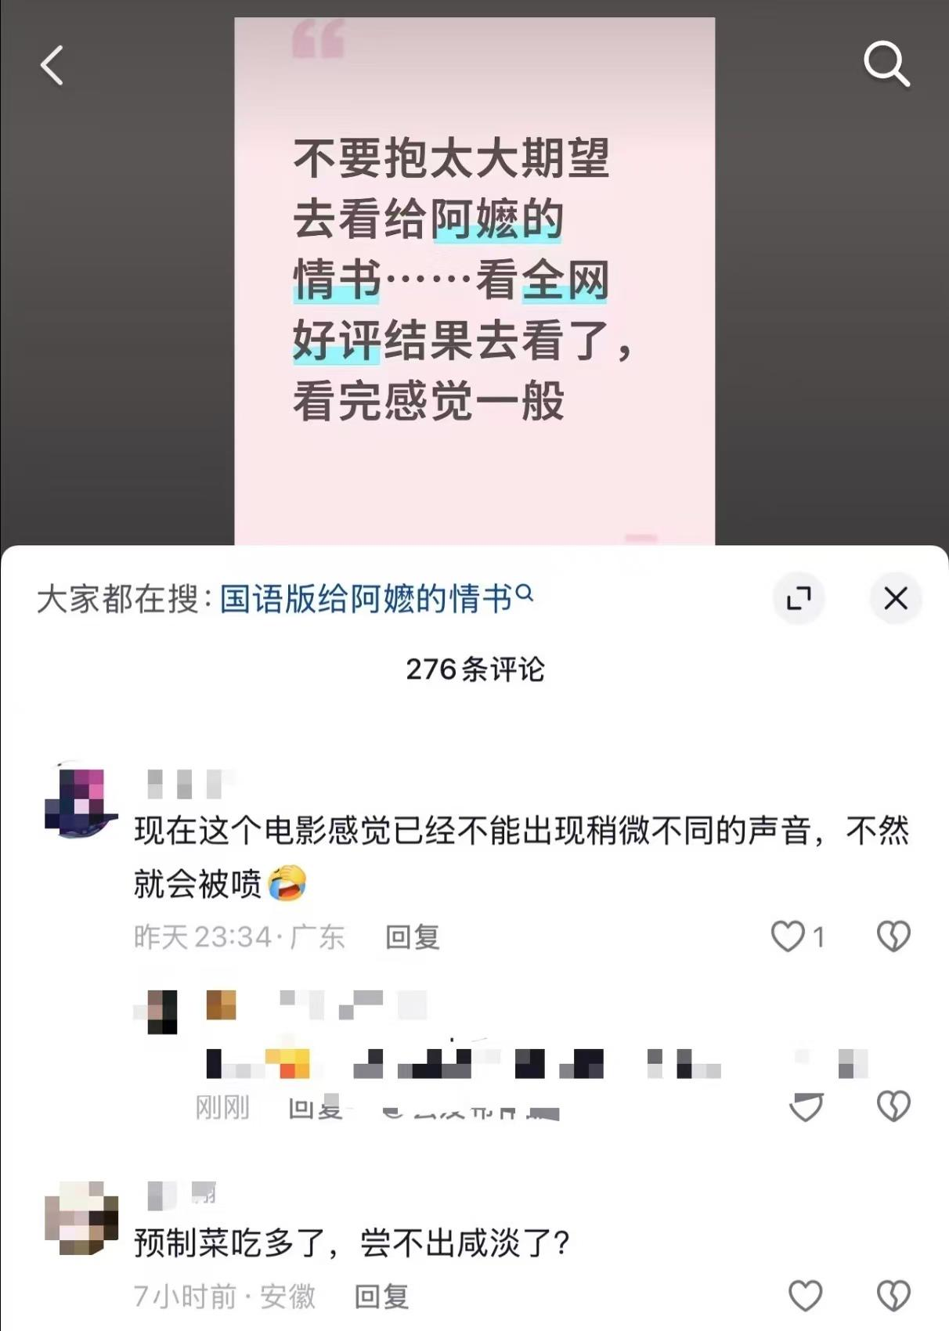
这一高度情感驱动的传播模式展现强大势能的同时，也伴生不可忽视的负面效应。
网络舆论层面
逆向沉默螺旋显现压制效应。当影片口碑成为“政治正确”，中立或质疑评价面临显著压力，豆瓣三星以下短评常被攻击为冷血、没看懂，或被贴上水军标签。对异见的声音淹没使公共讨论从多元争鸣走向单向颂扬，形成新的意见压迫。
媒介生态层面
“反工业化”被迅速符号化为消费标签，可能导致大量片方盲目效仿“低成本+方言+素人+亲情”配方，催生新一轮同质化跟风，消解了本案真诚内容的独特性。更重要的是，个案成功掩盖了结构性问题——舆论聚焦于“好内容终会出头”的励志叙事，却遮蔽首日排片仅1.6%的残酷现实。逆袭高度依赖豆瓣开分即高口碑、意见领袖及时介入等偶发因素，其路径不可复制性被放大，可能使政策与资本低估发行渠道不平等等深层矛盾，削弱对中小影片系统性支持的紧迫性。

Slide 15




上述问题的成因交织于平台技术、受众个体与社会环境三重维度。
平台功利化的流量分发逻辑是核心技术诱因：温情治愈内容的高互动属性持续获得算法倾斜，正面口碑占据绝大部分曝光资源，客观评价遭压缩；个性化推荐固化信息圈层，加深片面认知；为快速博取流量，平台刻意提炼差异化标签，简化创作价值，诱导同质化跟风。
长期以来流水线工业化作品积累的审美疲劳与逆反情绪集中释放，加剧对商业影视的片面否定；网络匿名助长情绪化表达，理性探讨缺失；院线排片长期倾斜头部大片，媒体刻意放大草根逆袭传奇，忽视资源分配不公，而优质方言内容长期稀缺，小众地域文化被当作猎奇流量符号消费，丧失了本土文化传播的深层价值。
社会与媒介环境
平台功利化
受众
生活节奏紧凑使大众普遍存在情感缺口，影片成为情绪出口，但薄弱的媒介素养导致“感动即佳作”的认知偏差；部分观众对女性叙事认知片面，依托角色形成狭隘身份认同，在圈层舆论裹挟下盲目否定异见。

Slide 16
05
治理路径与反思
应对上述困境
需平台、受众、创作者
与社会多方协同

Slide 17











治理方式
平台
受众媒介素养
革新算法分发模式，调整流量权重配比，打破唯互动数据的单一规则，既为优质内容提供空间，也为理性评析保留曝光渠道。针对性整治贩卖悲情、猎奇方言等不良营销，建立异质观点保护机制。同时升级评论区治理，精准识别人身攻击和恶意控评，缓解舆论对立。
常态化普及影视鉴赏知识，帮助大众建立专业评判思维，扭转依靠主观情绪判定作品质量的习惯。分享多元女性叙事理念，引导跳出固化标签认知。影评平台应主动征集多角度评论，兼顾优势与创作短板，培养辩证观影、理性发言的习惯。
舆论引导层面
内容生产端
主流媒体应客观中立，全面解读影片价值与不足，避免过度神化或制造极端对立。行业平台应大力扶持专业影评发展，以理性评论对冲情绪化内容，壮大专业评论力量。长效来看，还需完善影视行业帮扶政策，将个案奇迹转化为改善行业生态的制度动力。
创作者应深耕地域文化内核，杜绝为博流量制造猎奇效果，打造有温度有深度的作品。行业要树立辩证发展思维，拒绝全盘否定工业化制作，兼顾商业影视与文艺创作成长。相关部门需完善行业政策，平衡院线资源分配，为高质量小成本影片提供排片扶持，改善其市场生存困境。

Slide 18
行业PPT模板http://www.1ppt.com/hangye/
结语
影片的成功并非偶然，而是情感符号编码、受众心理需求填补、多层级口碑扩散与社会审美变革趋势共同作用的产物。然而，在这种逆袭神话的光环之下，情感动员的异化、舆论极化的压制、反叛逻辑的符号化挪用以及市场结构性失衡的遮蔽等问题同样不容忽视。这提醒我们，对于现象级传播案例，既不能简单归因为“内容为王”而盲目复制，也不应因其伴生效应而否定其创新价值。如何在小众真诚表达与大众情感消费之间寻找平衡，如何在口碑裂变中为理性讨论保留空间，又如何让个案奇迹转化为改善行业生态的制度性动力，是我们应该探讨的话题。
Notes:
模板来自于： 第一PPT https://www.1ppt.com/

Slide 19
报
告
《给阿嬷的情书》爆火的传播现象多理论分析报告
结
束

